Slide 1


Slide 2
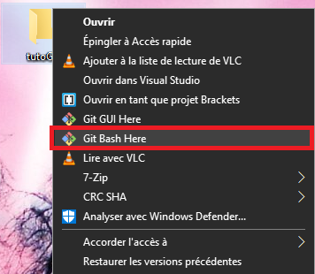
Pour commencer il faut créer un dossier
On fait clique droit puis Git Bash Here

Slide 3
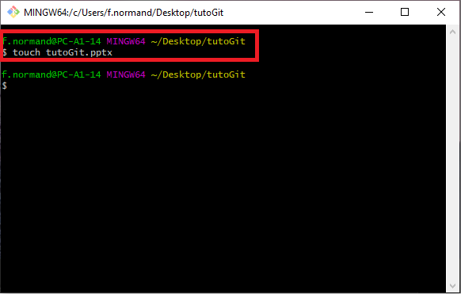
On peux alors créer un fichier avec la commande: touche nomdufichier.extension
Ici c’est un document PowerPoint

Slide 4
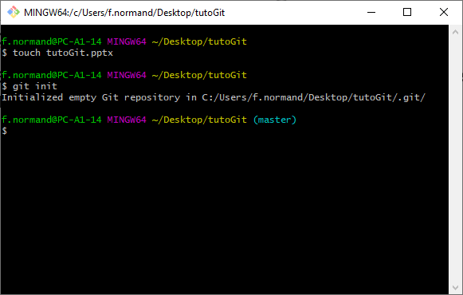
En suite on execute la commande Git init
Cette commande permet de créer un nouveau sous-répertoire nommé .git qui contient tous les fichiers nécessaires au dépôt

Slide 5
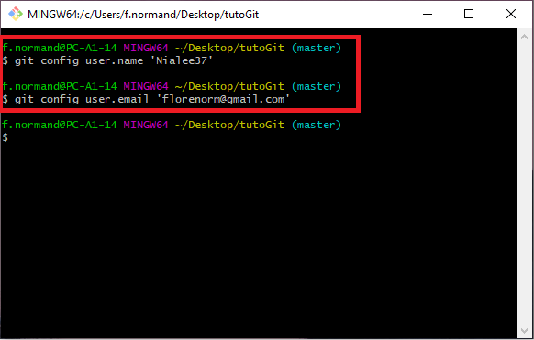
Maintenant il faut configurer sont profil avec son pseudo et son email git
Les commandes pour faire cela sont:
git config user.name ‘nom’
git config user,email ‘email’

Slide 6
Une fois le fichier créer et la configuration faite, il faut ajouter le fichier a la sauvegarde temporaire a l’aide de la commande:
Git add .

